Slide 1
Bài 73: ươn ương
(Tiết 2)

Slide 2
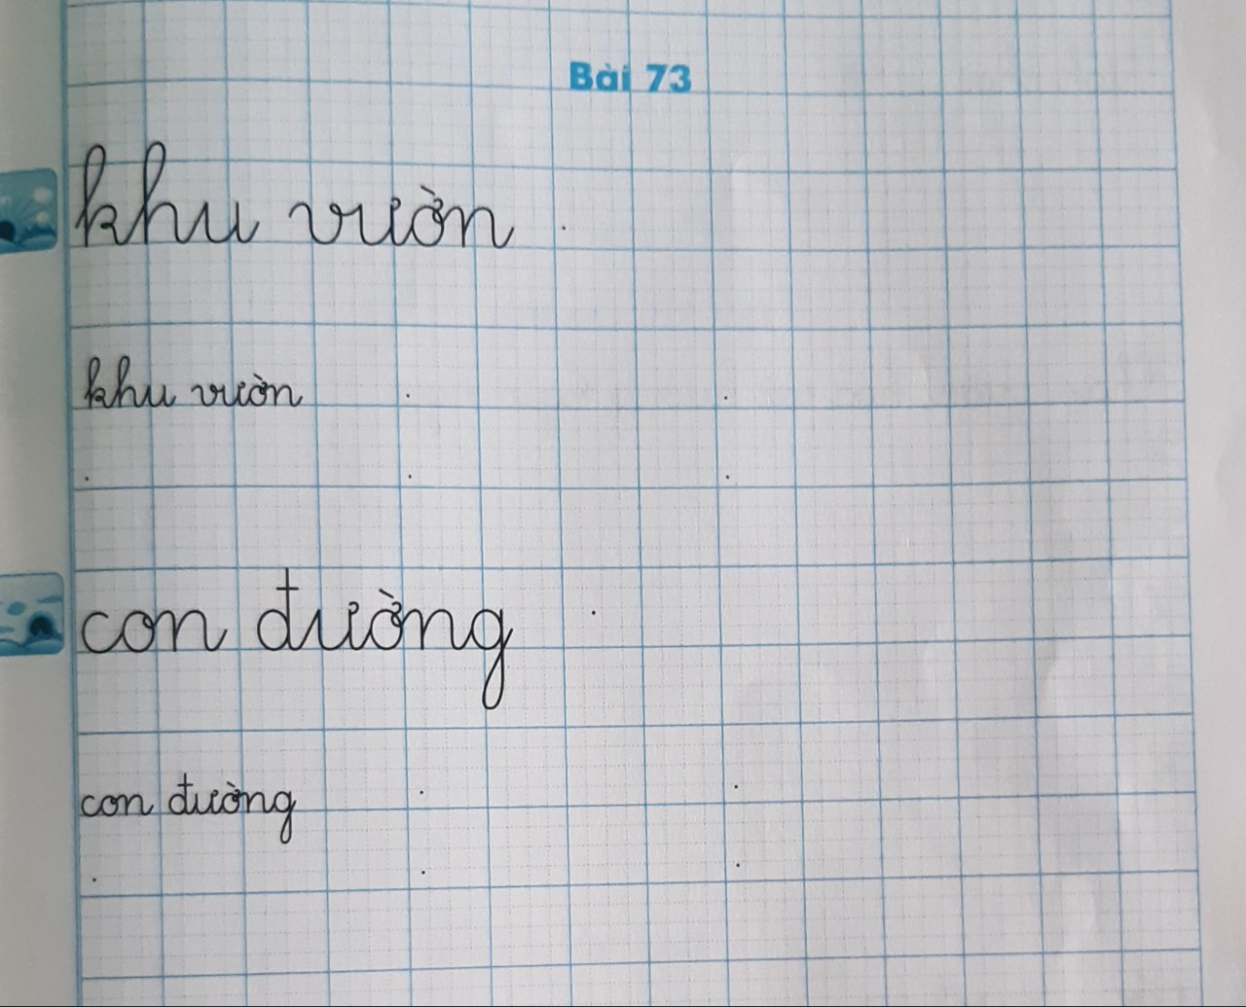

Slide 3

Các em chú ý: -Tư thế ngồi viết - Lưng thẳng, không tì ngực vào bàn - Đầu hơi cúi, mắt cách vở khoảng 25- 30cm. - Một tay cầm bút, một tay tì nhẹ lên mép vở để giữ vở. - Hai chân song song, thoải mái.
3
Viết

Slide 4

Khi ngày mới bắt đầu bầu trời như thế nào?
Làng quê như thế nào?
Em thường làm gì khi ngày mới bắt đầu?

Slide 5
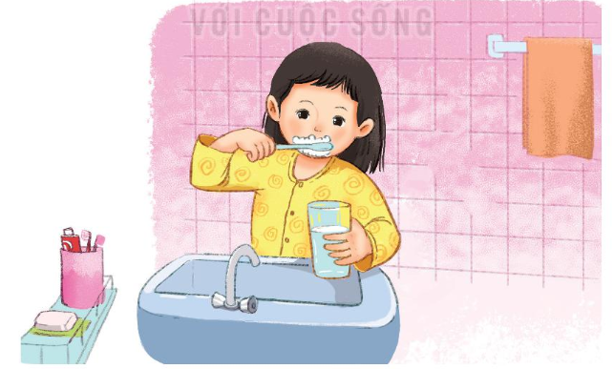
5
Nãi
Buổi sáng của em
Bạn nhỏ trong tranh đang làm gì?
Em thường làm gì sau khi thức dậy mỗi buổi sáng?

